Slide 1



Slide 2
Hlášení nežádoucích účinků – novinky z EMA a správná praxe hlášení
Ing. Kristína Vavrušková
Seminář Aktuality ve farmakovigilanci, SÚKL

Slide 3
Přehled
EMA ohlášené změny v souvislosti s hlášením NÚ
EMA dokumenty ke správné FV praxi hlášení NÚ
Management duplikátů, hlášení z literatury a z KH
Doplnění z praxe - správné zadávání a zpracování hlášení NÚ

Slide 4
EMA ohlášené změny
EMA ohlášené změny
Ohlášené termíny důležitých změn:
  stanovení pevného termínu pro povinný přechod na E2B(R3) formát
  stanovení pevného termínu pro používání ISO IDMP pro lékové formy (DF) a cesty podání (RoA)
  ukončení podpory pro uživatele AS1 komunikačního protokolu pro komunikaci na EMA gateway
Probíhající revize EU ICSR IG

Slide 5
Ohlášené termíny změn
EMA ohlášené změny
Stanovení pevného termínu pro povinný přechod na E2B(R3) formát
a
stanovení pevného termínu pro používání ISO terminologie (ISO IDMP) pro lékové formy a cesty podání
dotazník připravenosti pro RA i MAH v 2018
PRAC doporučení 10/2019 a EMA MB prohlášení 12/2019
závazné pro všechny účastníky systému EV od 30.6.2022 pro hlášení
do obou modulů EVCT i EVPM
https://www.ema.europa.eu/en/news/mandatory-use-international-standard-reporting-side-effects-improve-safety-medicines

Slide 6
Ohlášené termíny změn – povinný R3 formát
EMA ohlášené změny
Co to prakticky znamená:
všichni účastníci systému EV budou muset posílat do EV db hlášení pouze ve formátu E2B(R3) (nutnost přijímat hlášení v R3 už platí)
Možnosti řešení:
FV systém (úložiště i gateway) nastavený na E2B(R3) formát
využití Web Traderu (vytvořen pro E2B(R3) formát)
stávající systém s konverzí dat ve formátu R2 na formát R3?
Doporučení:
Nastavit i své úložiště dat ve shodě s formátem E2B(R3) – konverze již uložených dat ve formátu R2 do formátu R3

Slide 7
Ohlášené termíny změn – povinná implementace RoA a DF
EMA ohlášené změny
Co to prakticky znamená:
používání hodnot z nových schválených EDQM číselníků lékových forem (DF) a cest podání (RoA) – v hlášeních, ve výstupech analýz
RoA:
nyní: pro E2B(R3) formát rozšířený R2 číselník
EDQM RoA list není plně kompatibilní s E2B(R2) seznamem, EDQM má víc položek
zatím hodně nejasností (přechodné období s paralelním použitím obou seznamů?, plný přechod? BFC nástroj?)
DF:
nyní: pro E2B(R3) formát volný text, pro E2B(R2) výběr z R2 číselníku DF
mapování mezi seznamy EMA zveřejní

Slide 8
Ohlášené termíny změn – povinná implementace RoA a DF
EMA ohlášené změny
EDQM číselníky – na webu EDQM https://standardterms.edqm.eu/
- pro vstup nutná registrace, vstup zdarma
Změny v číselnících – průběžně (např. na žádost sponzorů, držitelů), nebudou avizovány uživatelům předem (!)
Jak mít číselníky aktuální?
WebTrader bude mít synchronizaci zabezpečenou ze strany EMA
EMA SPOR RMS se synchronizací s EDQM - EMA guidance
EDQM API přes EDQM support service

Slide 9
Ohlášené termíny změn – protokol AS1 odstaven
EMA ohlášené změny
informace pro gateway uživatele
komunikační protokol AS1 nebude v EU podporován od 1.12.2020
nebude možné tímto protokolem odeslat ani přijmout xml hlášení při komunikaci na EMA gateway
EMA měla oslovit všechny AS1 uživatele e-mailem (02-03/2020)
  změna na AS2 (AS4) - IT záležitost
  přes EMA service desk
  změna nastavení na EMA Gateway v blocích pro skupinu žadatelů najednou
  po změně není požadováno retestování FV systému

Slide 10
Revize FV dokumentů
EMA ohlášené změny
odpovídající změnám formátu hlášení, RoA a DF seznamů a ukončení používání AS1 protokolu
EU ICSR Implementation Guide - vypuštěny zmínky o AS1, E2B(R2) a přidání informace o EDQM terminologii
EU ICSR IG Business rules - nové business rules k EDQM a jiné
ICH dokument USER GUIDE: Use of EDQM terminologies for Dose Forms and Routes of Admisnistration for ICSRs in E2B(R3) message – verze 1.1
https://ich.org/page/e2br3-individual-case-safety-report-icsr-specification-and-related-files

Slide 11
Revize/Vydání FV dokumentů
EMA dokumenty ke správné FV praxi hlášení NÚ
Jiné dokumenty
Revize ICH E2D guideline – základní definice AE, ADR, seriousness… napříč ICH regiony
Revision of ICH E2D guideline: Improving the recording and submission to EV of ADRs from Patient Support and Market Research programmes
  jak hlásit z PSP a MRP, pokud přináší informace o bezpečnosti LP
  jak případně odlišit v EV db tato hlášení
  vydání podzim 2020

Slide 12
Revize FV dokumentů
EMA dokumenty ke správné FV praxi hlášení NÚ
Detailed guide regarding the EudraVigilance data management activities by the European Medicines Agency – rev. 1 - doplnění části 8
Annex 1 – Classification of errors … nové chyby, např. High Impact error – v popisu případu je uvedeno, že hlášení není validní a má být nulifikováno, ale nebylo (odesláno bez příznaku Nullification)
Annex 3 – … identifying invalid cases – Table 3 – přidány další PT termíny, které, pokud jsou uvedeny jako jediné v zaslaném hlášení, generují nevalidní ICSR (např. Product use in unapproved indication, Product use issue)
přidán Annex 4 – How to contact the sender of an ICSR – manuál se seznamem kontaktů, kam směřovat dotaz na ICSR stažené z EV do databáze MAH (podle původce hlášení, kontakty na všechny EU NCA pro případ Follow-upu)
Vydání do konce 2020 (?)

Slide 13
Vydání FV dokumentů – Covid-19 manuál
EMA dokumenty ke správné FV praxi hlášení NÚ
Detailed guidance on ICSRs in the context of COVID-19: Validity and coding of ICSRs rev. 1
https://www.ema.europa.eu/en/documents/regulatory-procedural-guideline/detailed-guidance-icsrs-context-covid-19-validity-coding-icsrs_en.pdf
kompilace pravidel GVP M VI a MedDRA PtC (pro updated verzi MedDRA 23.0)
hlásit jen validní případy dle GVP M VI
  na léčivé přípravky
  off-label use jen pokud je spojen s jiným validním NÚ
  NE jen info o tom, že LP užíval Covid pozitivní pacient (kauzalita)
pravidla pro hlášení z Compassionate use (apod.) programů – určení typu hlášení (Spontánní vs Hlášení ze studie) podle pravidel GVP M VI

Slide 14
Vydání FV dokumentů – Covid-19 manuál
EMA dokumenty ke správné FV praxi hlášení NÚ
hlášení situací s Lack of therapeutic efficacy
  pro LP s registrací pro léčbu nebo prevenci COVID-19 hlášení na neúčinnost mají být hlášena do 15 dnů do EV (léčba život ohrožujícího stavu)
  při použití LP off-label na léčbu nebo prevenci COVID-19 se nedostatečný účinek léku bez jiného validního NÚ NEHLÁSÍ !
hlášení z literatury v souvislosti s COVID-19
  update MLM seznamu látek v 06/2020 – přidáno 9 ÚL, pro další skupiny ÚL přidány COVID termíny pro literární screening
  nereportovat MLM hlášení do EV db!
MedDRA Covid-19 related kódování
  překódování (COVID) termínů před verzí 23.0
  kódovat co nejpřesnějším MedDRA termínem
  správné kódování testů (SARS-CoV-2 test positive vs SARS CoV-2 test)
  správné kódování anamnézy pacienta

Slide 15

Management duplikátů v EV - novinka
Management duplikátů, hlášení z literatury a z KH
(nejasné) vytváření WWID a SRID pro master hlášení EMA vysvětleno v Detailed guide regarding the EudraVigilance data management activities by the European Medicines Agency kap. 3
duplicitní hlášení s různými WWIDs EMA master case XX-EMA-DD-YYYYMMDD-….., které v Other case identifiers sekci (A.1.11 pro R2 a C.1.9.1 pro R3 formát) obsahuje WWID souvisejících duplikátů
v EVDASu jen master hlášení – ne duplicitní (ty jen v EV db, ne v analytickém modulu)
Jak zjistit, jaké XX-EMA-DD- číslo bylo vytvořeno nad hlášením odesílatele?
důležité pro rekonciliaci, inspekci, audit

Slide 16
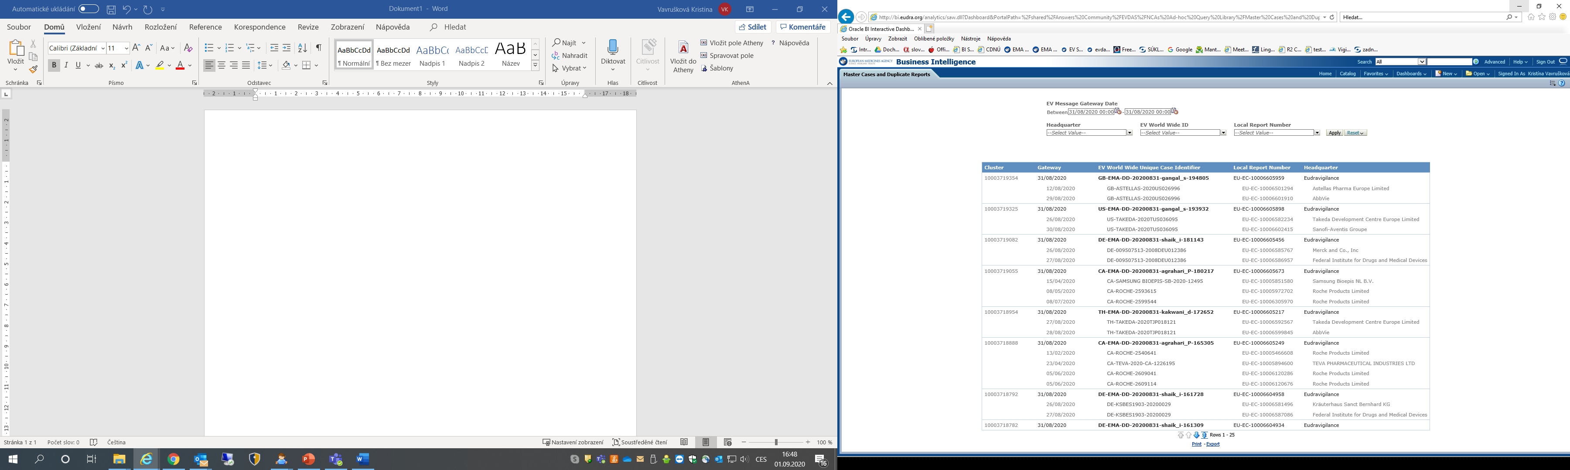
Management duplikátů v EV - novinka
Management duplikátů, hlášení z literatury a z KH
pro regulační autority dotaz v EVDASu (není přístupný MAH)

Slide 17
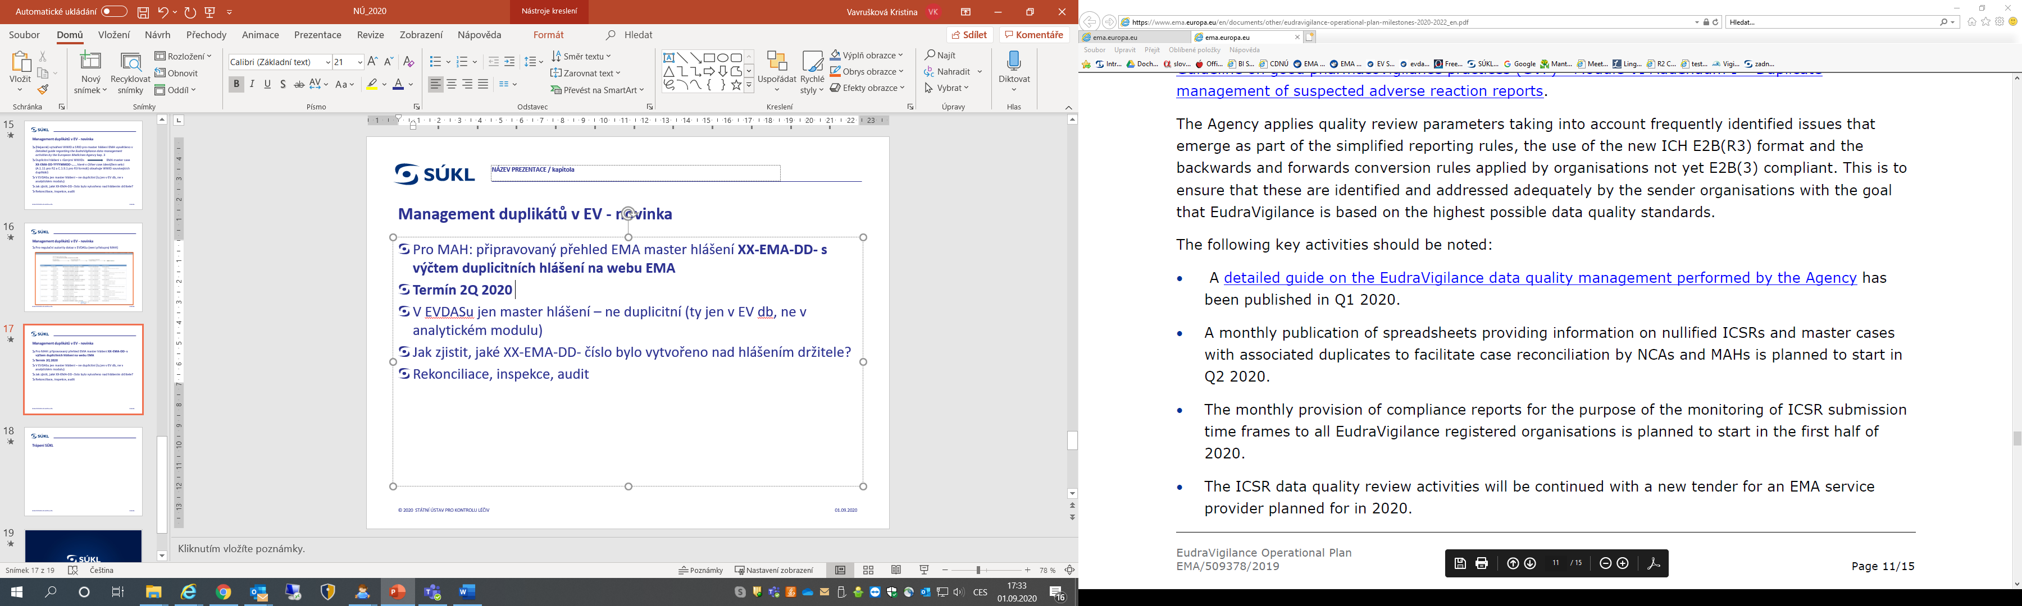

Management duplikátů v EV - novinka
Management duplikátů, hlášení z literatury a z KH
pro MAH: připravovaný přehled EMA master hlášení XX-EMA-DD-.. s výčtem duplicitních hlášení (na webu EMA?) 1x za měsíc
i pro nulifikovaná hlášení v EV db
termín 2Q 2020 (?) dle EudraVigilance Operational Plan: Milestones 2020 to 2022 (EMA/509378/2019)
důležité sledovat a nastavit procesy – doplnění informací ve vlastním FV systému

Slide 18
Hlášení NÚ z literatury
Management duplikátů, hlášení z literatury a z KH
ICSR reportovatelný do EV jen v případě, že je v textu alespoň nějaká kauzalita mezi ADR a podezřelým LP naznačená autorem (GVP M VI.B.1.1.2 Literature reports)
  v případě nejistoty – ověřit u autora článku (správné nastavení procesu)
SÚKL: pokud je vyhodnoceno, že článek nepopisuje hlášený NÚ v ICSR, požaduje nulifikaci hlášení v EV (nelze uplatnit argument nemožnosti nulifikace při změně kauzality… hlášení je považováno od počátku za nevalidní – bez reakce)
používat Exclusion criteria při hodnocení hlásitelnosti NÚ zachyceného v literatuře (GVP M VI.C.2.2.3.2)
názvy CZ časopisů i názvy článku v češtině se v citaci nepřekládají do EN!
  možnost psát bez české diakritiky
  možnost vložit anglický překlad článku, např. do závorek

Slide 19
Hlášení z literatury - MLM
Management duplikátů, hlášení z literatury a z KH
povinnost MAH sledovat MLM ICSR seznamy (pokud má LP s látkou zahrnutou do MLM)
pokud MAH našel hlášení sám v rámci monitoringu globální literatury a vytvořil vlastní hlášení obsahující stejné informace v MAH FV systému
  MAH hlášení neposílat do EV db
  není potřeba MLM hlášení stahovat, jen doplnit MLM číslo do Other case identifiers části
napsat na mlm@ema.europa.eu, pokud:
  nezachycené hlášení v rámci MLM
  chyba ve vytvořeném MLM hlášení

Slide 20
Hlášení z KH do EVPM modulu - update
Management duplikátů, hlášení z literatury a z KH
Nehlásit do EVPM, pokud
je IMP jediným podezřelým LP z ADR (očekávatelné, neočekávatelné)
  unexpected ADR modul EVCTM podle Dir 2001/20/EC
  expected ADR nehlásit nikam – uvést v CT Annual Report (DSUR)
je podezřelým IMP a zároveň i non-IMP – vyžádané stanovisko z EMA k situaci, kdy ADR je hodnocena jako očekávaná k IMP
  pro IMP platí pravidla podle Dir 2001/20/EC
  pro non-IMP pravidla podle Dir 2001/83/EC (platí pro držitele, ne sponzora)
hlášení správně odesláno do EVPM jako spontánní (pravidla pro non IMP) a neodesláno do EVCTM (nonSUSAR), přičemž je i IMP označeno jako suspect
neoznačovat IMP v hlášeních z KH do EVPM jako podezřelý (suspect), když podezřelým reálně není – označit správně jako souběžný (concomitant)

Slide 21
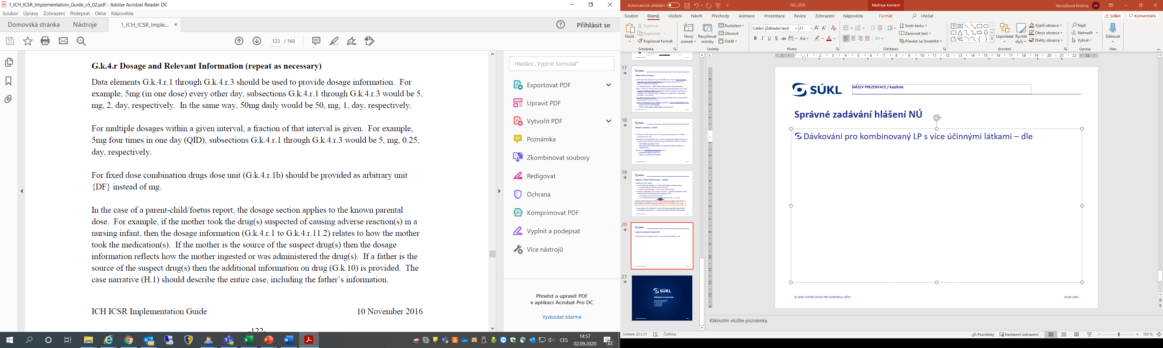
Správné zadávání hlášení NÚ
Doplnění z praxe - k správnému zadávání a zpracování hlášení NÚ
Dávkování pro kombinovaný LP s více účinnými látkami – dle ICH ICSR IG: E2B(R3) Data Elements and Message Specification – použít jednotku {DF}, ne rozepsání mg pro jednotlivé látky
antikoncepce, vícesložková antiobiotika, hypotenziva s diuretiky
např. Yasminelle 0.02MG (ethinylestradiol) /3MG (drospirenon) – při dávkování uvést 1 DF za 1 den

Slide 22

Správné zadávání hlášení NÚ
Doplnění z praxe - k správnému zadávání a zpracování hlášení NÚ
FOLFOX, Folfiri – nejsou názvy LP ani účinných látek
nepoužívat v poli pro název přípravku (ani když je to as reported ) – ale rozepsat pro jednotlivé účinné látky, pokud není znám obchodní název
záznam Ano v poli Rodinná anamnéza (sekce Pacient/Anamnéza) JEN tehdy, když daný zdravotní stav v anamnéze platí pro pacienta a zároveň i pro jiného člena rodiny
  tedy ne pro zachycení informace, že matka pacienta má cukrovku, když ji sám pacient nemá
věk pacienta, věková skupina – doporučení vyplnit vždy v hlášení, pokud je
známo datum narození a datum nástupu reakce (dopočítáním)
  MAH nevidí v EVDAS výpisu iniciály pacienta ani jeho datum narození
  uvedení věku usnadní detekci duplikátů v EVDAS
  (věk pacienta v hlášení = věk v době nástupu reakce)

Slide 23
Follow-up na SÚKL hlášení
Doplnění z praxe - k správnému zadávání a zpracování hlášení NÚ
Žádost
follow-up na SÚKL hlášení NE rutinně, jen v případě nutnosti pro vyhodnocení hlášení, resp. diskrepancí v obsahu
formulace konkrétních dotazů na hlásitele, na které nelze nalézt odpověď v iniciálním hlášení
SÚKL nepřijímá žádosti ve formě firemních standardizovaných dotazníků
dotazy v češtině nebo slovenštině, případně v angličtině, pokud MAH nemá v ČR osobu pro farmakovigilanci/kontaktní osobu mluvící česky/slovensky
na mail farmakovigilance@sukl.cz (resp. el.icsr@sukl.cz )
Výstup
získáme novou informaci – mail se stručným shrnutím plus informace o odeslání nové verze hlášení do EV db
hlásitel nezastižen nebo nemá nové informace – není vytvořena nová verze hlášení s informací Lost for FU, jen zaslán mail tazateli

Slide 24
Hlášení NÚ – léková forma
Doplnění z praxe - k správnému zadávání a zpracování hlášení NÚ
doplnění formy LP, pokud je daná jednoznačně v názvu LP nebo z čísla šarže (i když není přímo nahlášena hlásitelem)
  LP ABC potahovaná tableta Pharma
  LP XYZ s číslem šarže 9F035A má formu injekčního roztoku v předplněném peru

Slide 25
Hlášení NÚ – anonymizace dat
Doplnění z praxe - k správnému zadávání a zpracování hlášení NÚ
anonymizace dat v hlášeních od pacientů, kteří dali souhlas se zpracováním dat a pak jej stáhli
praxe SÚKL
  odstranění všech údajů, které by mohly spojit konkrétního pacienta s hlášením i po předchozí anonymizaci (odstranění iniciálů, data narození a např. v případě, že hlásí sám na sebe i smazání kontaktních údajů na hlásitele)
  pokud jde o raritní nemoc, zvážení odstranění i dalších údajů (anamnéza..)
  SÚKL nesděluje žádné informace o hlásitelích třetím osobám

Slide 26
Shrnutí
EMA ohlásila termíny změn pro používání ICH E2B(R3) ICSR formátu, pro používání ISO terminologie pro RoA a DF, pro ukončení podpory AS1 komunikačního protokolu
EMA a ICH vydaly nové dokumenty (EU ICSR Implementation Guide, EU ICSR IG BR, USER GUIDE: Use of EDQM terminologies for Dose Forms and Routes of Administration, dokumenty ke hlášením v souvislosti s Covid-19, k EMA Data managementu a k hlášení z PSP a MRP
hlášení z literatury a oprava informace k hlášením z KH
správná praxe pro zadávání dat do hlášení NÚ

Slide 27
Děkujeme za pozornost
Státní ústav pro kontrolu léčiv
Šrobárova 48, 100 41 Praha 10
tel.: +420 272 185 111
fax: +420 271 732 377
e-mail: posta@sukl.cz

